Slide 1
Orta çağ
476 1453/1492
Karanlık Çağlar 900-1000 Yüksek Orta Çağlar
Kavimler Göçü (350 – 800)
Roma’nın bölünmesi (395)
Feodalizm

Slide 2
Orta çağ
Kavimler Göçü (350 - 800)
Hunların Çin egemenliği ve baskısından kurtulmak için 350 yıllarında Karadeniz’in kuzeyinden Avrupa’ya doğru hareketiyle başlar.

Slide 3
Orta çağ
Kavimler Göçü
Göç ettikleri bölgelerde bulunan Cermen kabilelerinin (Ostrogotlar, Vizigotlar, Vandallar, Anglesler, Saksonlar vb) bu kitlesel göç karşısında bölgelerinde tutunamayarak Avrupa içlerine, İspanya’ya ve Kuzey Afrika’ya kadar varan göç dalgasıdır.
Bu göçün en önemli etkileri 395’te Roma’nın bölünmesi ve devamında Batı Roma’nın yıkılmasıdır (476).

Slide 4
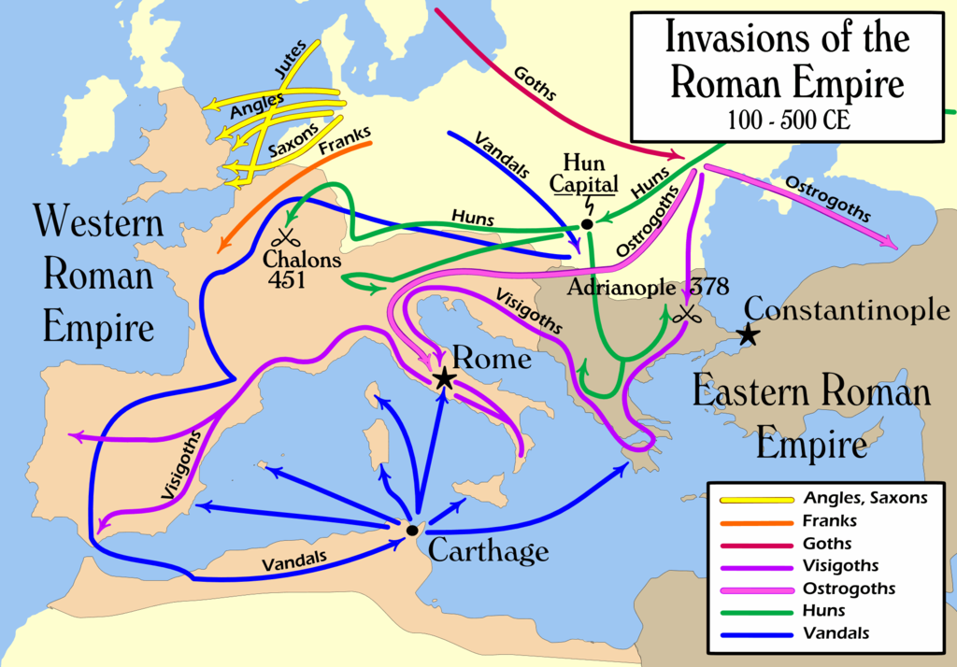
Orta çağ

Slide 5
Orta çağ
Roma’nın yıkılmasının ardından Avrupa’da merkezi siyasal otorite uzun süre kurulmamak üzere ortadan kalkıyor.
Cermen kabilelerinin istilaları ve yağmaları Avrupa’yı kökten değiştiriyor.
Hristiyanlık ve Papalık tek merkezi güç odağı olarak kalıyor.
Küçük-büyük yerel şefler (feodal beyler) (Yerel hakimiyet mücadeleleri)

Slide 6
Orta çağ
Cermen Krallıkları
Yollar ve köprüler giderek ortadan kalkıyor.
Ticaret durma noktasına geliyor.
Kentler ölü bölgelere dönüşüyor.

Slide 7
Orta çağ
*Frank Krallığı (481-843)
*Kutsal (1157) Roma-Germen İmparatorluğu (962-1806)
*Endülüs Emevileri (766-1031)

